Slide 1

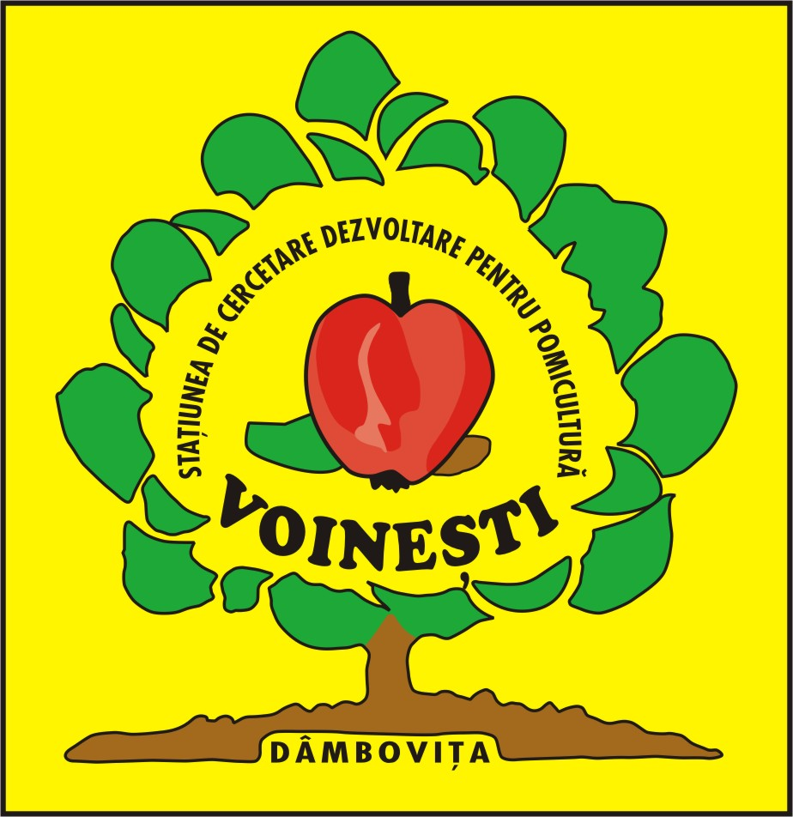
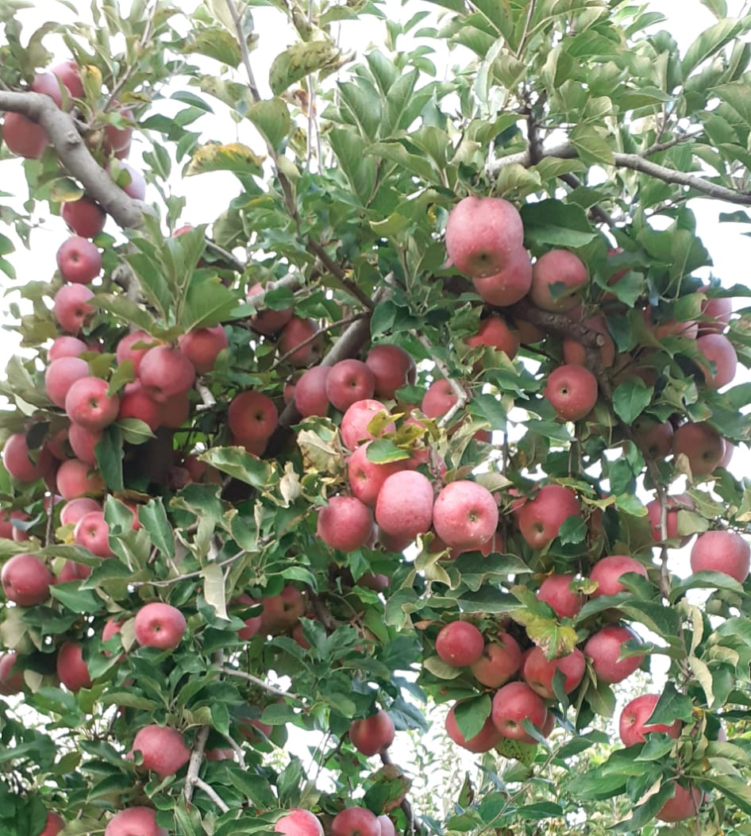
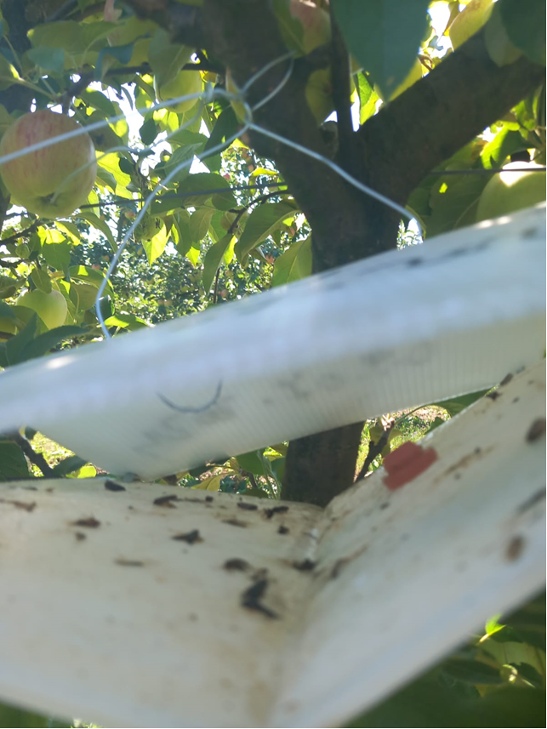
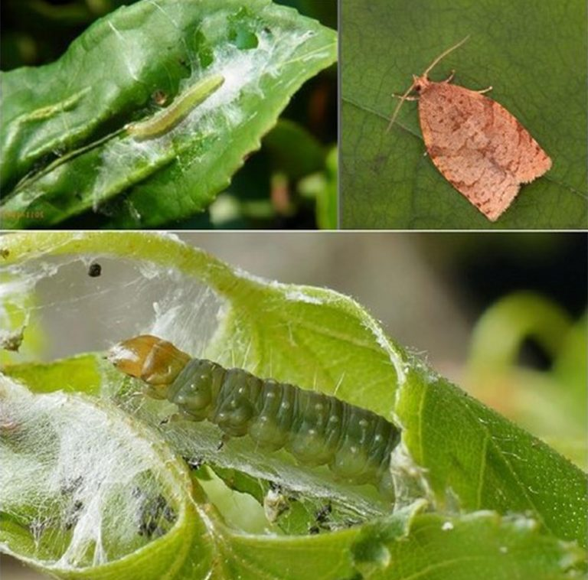
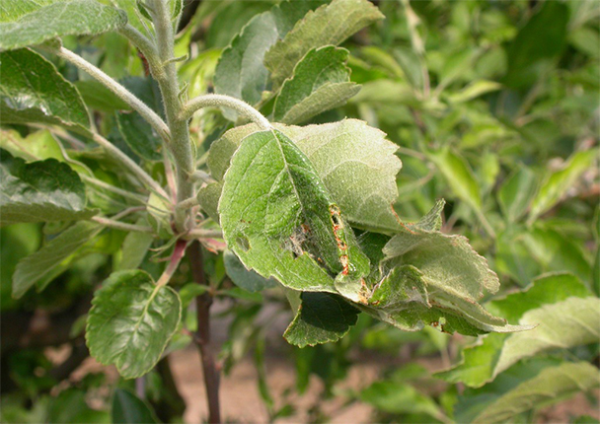
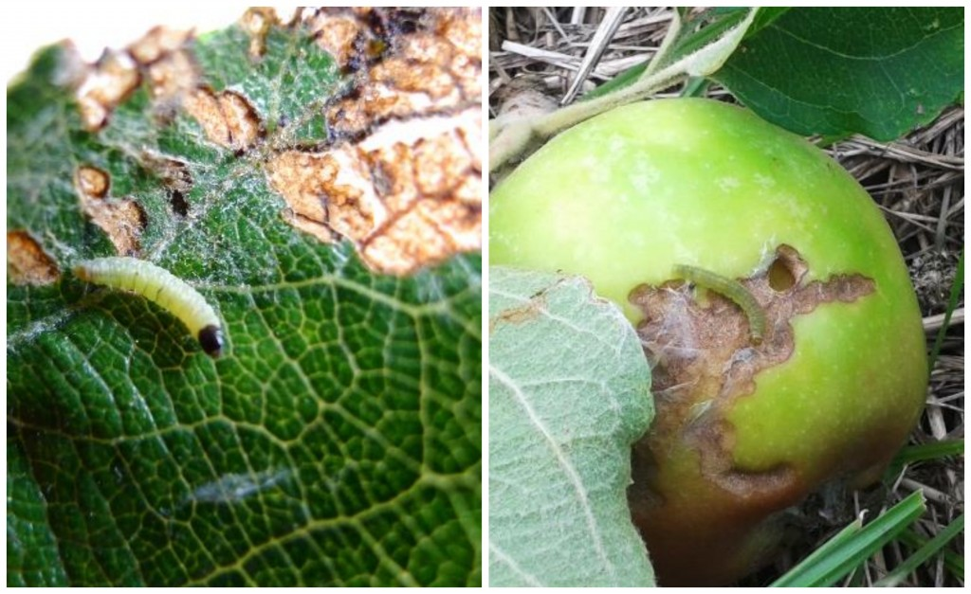
Conferinţa anuală
„REALIZĂRI ŞI PERSPECTIVE ÎN CERCETAREA AGRICOLĂ ŞI SILVICĂ ROMÂNEASCĂ”
Ediţia a V-a – 28 mai 2026
Eficacitatea unor produse biologice pentru combaterea atacului moliei pieliței fructelor (Adoxophyes reticulana) în plantațiile de măr
Cecilia BOLBOSE ¹, Cezarina NECULA ²
¹ Stațiunea de Cercetare-Dezvoltare pentru Pomicultură Voinești
² Universitatea Valahia din Târgoviște
INTRODUCERE
Cultura mărului în Bazinul pomicol Dâmbovița s-a extins cu prioritate datorită infuenței Stațiunii Voinești, atât ca suprafață cultivată cât și ca pondere a cercetărilor abordate la această specie.
În majoritatea livezilor de măr, s-a înregistrat în ultimii ani o creștere alarmantă a frecvenței atacului de molia pieliței fructelor Adoxophyes reticulana Hb. Cauzele principale care au cauzat această situație au fost: lipsa tratamentelor de iarnă și acumularea unei rezerve biologice importante.
Condițiile climatice favorabile au contribuit la răspândirea atacului la majoritatea soiurilor de măr.
Molia pieliței fructelor (Adoxophyes reticulana Hb.) prezintă 2 generații/an în decursul perioadei de vegetație, determinând pierderi importante în livezile de măr, adică nu se aplică tratamente fitosanitare pentru combatere.
Atacul se declanșează diferit de la un an la altul în funcție de evoluția și rezerva biologică a dăunătorului. Pe lângă faptul că diminuează cantitatea de fructe, fructele rămân pe pom, mai ales după atacul din generația a doua care depreciază calitatea, fructele atacate trebuie eliminate în totalitate (Fig. 2).
Studiile și cercetările abordate în cadrul Laboratorului de fitoprotecție au stabilit evoluția dăunătorului la fiecare generație dar și a produselor biologice cu eficacitate ridicată în combaterea acestuia.
MATERIAL ŞI METODE
Cercetările s-au efectuat în perioada anilor 2024 – 2025, fiind monitorizată evoluția ciclului biologic, avertizarea tratamentelor și stabilirea eficacității produselor utilizate pentru combatere.
Pentru combatere s-au adaptat strategii alternative folosind produse biologice având ca scop diminuarea semnificativă a factorului chimic, dar și dezvoltarea de metode și mijloace mai puțin poluante în vederea protejării mediului ambiant și obținerea de recolte sănătoase.
Experiența a fost organizată într-o parcelă din ferma nr.1 a SCDP Voinești la soiurile cu rezistență genetică la boli: 'Romus 3'; 'Inedit'; 'Iris', 'Remar', 'Real', 'Dacian', 'Florina'.
Biologia moliei pieliței s-a urmărit prin observații repetate efectuate în livadă, precum și cu ajutorul capcanelor feromonale ATRARET, amplasate la pomii cu atac. Observațiile efectuate, atât în livezile experimentale unde s-au aplicat tratamente la avertizare cu diferite produse noi pentru combaterea insectei și observații periodice după tratament, dar și în livezile particulare.
Pomii sunt altoiți pe portaltoiul MM 106. Forma coroanei este palmetă liberă, cu distanța de plantare 4x2 m, intervalele dintre rândurile de pomi fiind menținute înierbate, iar pe rând s-au folosit erbicidele pentru combaterea buruienilor. Vârsta pomilor 20 ani.
Numărul pomilor dintr-o variantă a fost de 5 (un pom – o repetiție): numărul tratamentelor aplicate au fost de 4 (câte 2 tratamente/generaței) cu o cantitate de soluție aplicată de 1500 l/ha. .
Observațiile de eficacitate s-au efectuat la 5-6 zile după fiecare tratament atât pe frunzele tinere, lăstari anuali cât și pe fructe în diferite stadii de dezvoltare.
REZULTATE ȘI DISCUȚII
Molia pieliței fructelor (Adoxophyes reticulana Hb. sin Adoxophyes orana Fish. non Rose.) aparține ordinului Torticidae.
Biologia dăunătorului s-a studiat prin observații vizuale periodice efectuate în livadă, precum și cu ajutorul atractanților feromonali (Fig. 1).
Insecta dezvoltă 2 generații pe an în perioada lunilor aprilie – septembrie. Iernează ca larvă incomplet dezvoltată (stadiul L3) intr-un cocon mătăsos, în coroana pomilor, pe trunchi, sau la suprafața solului.
Primăvara devreme larvele devin active, hrănindu-se în interiorul mugurilor de rod, în fenofaza de ”buton roz” au fost observate în livadă primele larve hiberante (Fig. 2, 3).
Ajunse în ultima fază larvară (L5), urmează împuparea acestora într-un cocon mătăsos, iar primii fluturi apar la sfârșitul lunii mai – începutul lunii iunie (Fig. 3). În condițiile de la Voinești, începutul zborului primei generații s-a înregistrat pe 20 mai în anul 2024 și 30 mai în anul 2025. (Tab. 1).
Durata fiecărei generații durează 30-40 zile fiind influențată mult de evoluția temperaturii (pragul biologic al dăunătorului: 10⁰C). Ponta este depusă pe frunze, mai rar pe fructele tinere, iar cea de-a doua generație apare în decada I-a a lunii august care este mai numeroasă și păgubitoare (Fig. 4). Utilizarea atractanților feromonali a completat metoda observațiilor vizuale în livezile cu atac.
S-au folosit capcane, cu feromonul specific ATRARET, la o normă de 3 capcane/hectar, cu două citiri săptămânale. Feromonii s-au schimbat la 45 de zile pe toată perioada de vegetație. Perioada de observație 10 mai - 10 septembrie. Citirea fluturilor masculi captați a condus la stabilirea următorilor parametrii de biologie a insectei și avertizarea tratamentelor: prezența speciei dăunătoare și estimarea riscului de atac (densitatea numerică); începutul și sfărșitul zborului la fiecare generație; debutul pontei și momentele optime de aplicare a tratamentelor.
Primul maxim de zbor coincide cu eclozarea primelor larve, moment optim pentru aplicarea primului tratament de combatere la fiecare generație, în plantațiile cu atac trebuie aplicat și cel de-al doilea tratament la interval de 8-10 zile.
Tab. 1. Situația capturilor de Adoxophyes reticulana Hb. prin utilizarea feromonului ATRARET
ANUL/ GENERAȚIA |  | LUNA / DECADA | NUMĂRUL CAPTURILOR |  |  |  |  |  |  |  |  | TOTAL capturi/an
 |  |  | IUNIE |  |  | IULIE |  |  | AUGUST
 |  |  | 1 | 2 | 3 | 1 | 2 | 3 | 1 | 2 | 3
2024 | I | 28 V – 10 VII | 33 | 57 | 92 | 19 | 7 | 3 | 0 | 0 | 0 | -
 | II | 03VIII–31VIII | 0 | 0 | 0 | 0 | 0 | 2 | 34 | 77 | 40 | 364
2025 | I | 30 V – 15 VII | 27 | 49 | 68 | 14 | 5 | 1 | 0 | 0 | 0 | -
 | II | 01VIII-31VIII | 0 | 0 | 0 | 0 | 0 | 4 | 29 | 84 | 51 | 332
După aplicarea tratamentelor la avertizare, observațiile efectuate pe frunze, fructe și lăstari anuali au evidențiat următoarele: pentru anul 2024 s-a înregistrat o eficacitate foarte bună a produsului Bactospeine DF conc.0,1% cu un procent cuprins între 96 – 98% frunze libere de atac/ G.I, iar pentru G.2 valoari cuprinse între 95 – 97% frunze și fructe libere de atac.
De asemenea, produsul Laser 240 SC a înregistrat o eficacitate bună cu un procent cuprins între 93 – 94%/ G.1 și 95 – 96%/G.2 frunze și fructe libere de atac, comparativ cu martorul netratat unde s-a înregistrat un atac cuprins între 30 – 38%/G.1 și 33 – 34%/G.2.
Pentru anul 2025 produsele biologice au manifestat o eficacitate foarte bună astfel încât produsul Bactospeine DF conc. 0,1% a înregistrat un procent cuprins între 96-97% frunze și fructe libere de atac, urmat fiind de produsul Laser conc. 0,06% cu un procent de 95% comparativ cu „martorul netratat” unde s-a notat un atac pe frunze și fructe cu valori cuprinse între 38 – 46%.
Tab. 2. Eficacitatea unor pagube biologice în controlul speciei Adoxophyes reticulana Hb.
Anul | Varianta/ produsul | Conc. % | Generația I-a |  |  |  |  |  | Generația a II-a
 |  |  | Total obs | Frunze |  | Total obs. | Fructe |  | Total obs. | Frunze |  | Total obs. | Fructe
 |  |  |  | d.c. atacate |  |  | d.c. atacate |  |  | d.c. atacate |  |  | d.c. atacate
 |  |  |  | Nr. | % |  | Nr. | % |  | Nr. | % |  | Nr. | %
2024 | Laser 240 SC | 0,06 | 100 | 7 | 7 | 100 | 6 | 6 | 100 | 5 | 5 | 100 | 4 | 4
 | Bactospeine DF | 0,1 | 100 | 4 | 4 | 100 | 2 | 2 | 100 | 3 | 3 | 100 | 5 | 5
 | Affirm (STD) | 0,3 | 100 | 3 | 3 | 100 | 2 | 2 | 100 | 4 | 4 | 100 | 3 | 3
 | MT. NTR | - | 100 | 38 | 38 | 100 | 30 | 30 | 100 | 34 | 34 | 100 | 33 | 33
2025 | Laser 240 SC | 0,06 | 100 | 8 | 8 | 100 | 6 | 6 | 100 | 5 | 5 | 100 | 5 | 5
 | Bactospeine DF | 0,1 | 100 | 3 | 3 | 100 | 3 | 3 | 100 | 4 | 4 | 100 | 3 | 3
 | Affirm (STD) | 0,3 | 100 | 5 | 5 | 100 | 4 | 4 | 100 | 3 | 3 | 100 | 2 | 2
 | MT. NTR | - | 100 | 39 | 39 | 100 | 31 | 31 | 100 | 38 | 38 | 100 | 46 | 46
CONCLUZII
Molia pieliței fructelor (Adoxophyes reticulana Hb.) reprezintă pentru plantațiile de măr din Bazinul Pomicol Voinești, Valea Dâmboviței, una dintre speciile cu incidență majoră pentru calitatea fructelor și valoarea lor comercială, generația a II-a este cea mai numeroasă și păgubitoare.
În condițiile climatice ale zonei pomicole Voinești, s-au înregistrat dezvoltarea a 2 generații/an la molia pieliței fructelor, acestea fiind debutate începând cu finele lunii mai și începutul lunii septembrie. Dintre produsele biologice studiat la SCDP Voinești în perioada anilor 2024-2025 cu foarte bune rezultate s-au remarcat produsele: Bactospeine DF conc. 0,1% cu o mortalitate de 97%; Laser 240 SC conc. 0,06% cu un procent de 95% comparativ cu ”martorul netratat” unde atacul pe frunze și fructe a fost cuprins între 38 – 46%.
Utilizarea atractanților feromonali specifici permite minitorizarea corectă a populației dăunătorului și stabilirea perioadelor optime de avertizare și aplicare a tratamentelor, cu scopul de a stopa atacul folosind numai capcane feromonale.
Pentru livezile de măr puternic atacate strategia trebuie să cuprindă un tratament de iarnă sau primăvara foarte devreme (la dezmugurit), urmat de un tratament prefloral (la buton roz) pentru combaterea larvelor hibernante și 4-5 tratamente efectuate la avertizare în cursul perioadei de vegetație.
În scopul evitării apariției feromonului de rezistență la aacțiunea produselor și pentru o protecție ridicată a speciilor de insecte utile, se recomandă o alternare/echilibrare a insecticidelor.
Produsele biologice reprezintă o etapă nouă de utilizare a acestora în combaterea dăunătorului în livezile de măr, inclusiv a moliei pieliței fructelor (Adoxophyes reticulana Hb.) mai ales în livezile cultivate cu soiuri rezistente la boli, cu diminuarea semnificativă a cheltuielilor de producție și nivelul de poluare în sol și plantă
Fig. 1. Capacană feromonală (AtraRET)
Fig. 2. Atac de larvă pe frunză
Fig. 3. Atac pe lăstar
Fig. 4. Atac pe frunză și pe fruct

Slide 2
The 5th Edition of the Annual Conference
“ROMANIAN AGRICULTURAL AND FORESTRY RESEARCH: ACHIEVEMENTS AND PROSPECTIVES”
May 28, 2026
The effectiveness of some biological products for combating the attack
of the fruit skin moth (Adoxophyes reticulana) in apple orchards
Cecilia BOLBOSE ¹, Cezarina NECULA ²
¹ Fruit Research and Development Station Voinesti
² University Valahia of Targoviste
INTRODUCTION
The apple cultivation in the Dâmbovița fruit basin has expanded with priority due to the influence of the Voinești Station, both in terms of cultivated area and in terms of the share of research approached on this species.
In most apple orchards, there has been an alarming increase in the frequency of attack by the fruit moth of Adoxophyes reticulana Hb in recent years.
The main causes that caused this situation were: the lack of winter treatments and the accumulation of an important biological reserve.
Favorable climatic conditions contributed to the spread of the attack on most apple varieties.
The fruit skin moth (Adoxophyes reticulana Hb.) has 2 generations/year during the growing season, causing significant losses in apple orchards, i.e. no phytosanitary treatments are applied to combat it.
The attack is triggered differently from one year to another depending on the evolution and biological reserve of the pest. In addition to decreasing the amount of fruits, the fruits remain on the tree, especially after the attack from the second generation that depreciates the quality, the attacked fruits must be completely eliminated (Fig. 2).
The studies and research approached within the Phytoprotection Laboratory have established the evolution of the pest in each generation, but also of the biological products with high effectiveness in combating it.
MATERIALS AND METHODS
The research was carried out between 2024 and 2025, monitoring the evolution of the biological cycle, warning of treatments and establishing the effectiveness of the products used to combat it. Alternative strategies have been adapted to combat this, using biological products aimed at significantly reducing the chemical factor, but also developing less polluting methods and means in order to protect the environment and obtain healthy harvests.
The experience was organized in a plot of farm no. 1 of SCDP Voinești for varieties with genetic resistance to diseases: 'Romus 3'; 'Inedit'; 'Iris', 'Remar', 'Real', 'Dacian', 'Florina'.
The biology of the skin moth was followed by repeated observations made in the orchard, as well as with the help of ATRARET pheromone traps, placed on the trees with attack. The observations were made, both in the experimental orchards where warning treatments were applied with various new products to combat the insect and periodic observations after treatment, but also in private orchards.
The trees are grafted on the MM 106 rootstock. The shape of the crown is a free palmette, with a planting distance of 4x2 m, the intervals between the rows of trees being kept grassed, and herbicides were used one at a time to control weeds. Tree age 20 years.
The number of trees in a variant was 5 (one tree – one repetition): the number of treatments applied was 4 (2 treatments/generation) with a quantity of solution applied of 1500 l/ha.
Efficacy observations were made 5-6 days after each treatment on both young leaves, annual shoots and fruits at different stages of development.
RESULTS AND DISCUSSIONS
Molia pieliței fructelor (Adoxophyes reticulana Hb. sin Adoxophyes orana Fish. non Rose.) aparține ordinului Torticidae. The biology of the pest was studied through periodic visual observations made in the orchard, as well as with the help of pheromone attractants (Fi. 1).
The insect develops 2 generations per year between April and September. It winters as an incompletely developed larva (stage L3) in a silky cocoon, in the crown of trees, on the trunk, or on the surface of the soil.
In early spring the larvae become active, feeding inside the fruit buds, in the "pink bud" phenophase the first hibernating larvae were observed in the orchard (Fig. 2, 3).
Having reached the last larval phase (L5), they are hatched into a silky cocoon, and the first butterflies appear at the end of May – beginning of June (Fig. 3). Under the conditions of Voinești, the beginning of the flight of the first generation was recorded on May 20 in 2024 and May 30 in 2025. (Tab. 1).
The duration of each generation lasts 30-40 days, being greatly influenced by the evolution of the temperature (biological threshold of the pest: 100C). Polla is deposited on the leaves, less often on the young fruits, and the second generation appears in the first decade of August, which is more numerous and harmful (Fig. 4). The use of pheromone attractants completed the method of visual observations in attack orchards.
Traps were used, with the specific ATRARET pheromone, at a norm of 3 traps/hectare, with two weekly readings. The pheromones changed every 45 days throughout the vegetation period. Observation period May 10-September 10. The reading of the captured male butterflies led to the establishment of the following parameters of insect biology and the warning of treatments: the presence of the harmful species and the estimation of the risk of attack (numerical density); the beginning and end of flight at each generation; the beginning of laying and the optimal times of application of treatments.
The first maximum flight coincides with the hatching of the first larvae, the optimal time to apply the first control treatment at each generation, in the attack plantations the second treatment must also be applied at an interval of 8-10 days.
Tab. 1. Status of Adoxophyes reticulana Hb. catches using the pheromone ATRARET
YEAR/ GENERATION |  | MONTH / DECADE | NUMBER OF CATCHES |  |  |  |  |  |  |  |  | TOTAL cathes / year
 |  |  | JUNE |  |  | JULY |  |  | AUGUST
 |  |  | 1 | 2 | 3 | 1 | 2 | 3 | 1 | 2 | 3
2024 | I | 28 V – 10 VII | 33 | 57 | 92 | 19 | 7 | 3 | 0 | 0 | 0 | -
 | II | 03 VIII–31 VIII | 0 | 0 | 0 | 0 | 0 | 2 | 34 | 77 | 40 | 364
2025 | I | 30 V – 15 VII | 27 | 49 | 68 | 14 | 5 | 1 | 0 | 0 | 0 | -
 | II | 01 VIII-31 VIII | 0 | 0 | 0 | 0 | 0 | 4 | 29 | 84 | 51 | 332
Tab. 2. The effectiveness of biological damage in the control of the species Adoxophyes reticulana Hb
After applying the warning treatments, the observations made on leaves, fruits and annual shoots highlighted the following: for 2024 there was a very good efficacy of the product Bactospeine DF conc.0.1% with a percentage between 96 – 98% leaves free of attack / G.I, and for G.2 values between 95 – 97% leaves and fruits free of attack. Also, the Laser 240 SC product registered a good efficacy with a percentage between 93 – 94%/G.1 and 95 – 96%/G.2 leaves and fruits free of attack, compared to the untreated control where there was an attack between 30 – 38%/G.1 and 33 – 34%/G.2.
For 2025, biological products showed a very good efficacy, so that the product Bactospeine DF conc. 0.1% recorded a percentage between 96-97% leaves and fruits free of attack, followed by the product Laser conc. 0.06% with a percentage of 95% compared to the "untreated control" where an attack on leaves and fruits with values between 38 – 46% was noted.
Year | Version/ product | Conc. % | First generation |  |  |  |  |  | Generation II
 |  |  | Total obs | Leaves |  | Total obs. | Fruits |  | Total obs. | Leaves |  | Total obs. | Fruits
 |  |  |  | d.c. attackted |  |  | d.c. attackted |  |  | d.c. attackted |  |  | d.c. attacked
 |  |  |  | Nr. | % |  | Nr. | % |  | Nr. | % |  | Nr. | %
2024 | Laser 240 SC | 0,06 | 100 | 7 | 7 | 100 | 6 | 6 | 100 | 5 | 5 | 100 | 4 | 4
 | Bactospeine DF | 0,1 | 100 | 4 | 4 | 100 | 2 | 2 | 100 | 3 | 3 | 100 | 5 | 5
 | Affirm (STD) | 0,3 | 100 | 3 | 3 | 100 | 2 | 2 | 100 | 4 | 4 | 100 | 3 | 3
 | MT. NTR | - | 100 | 38 | 38 | 100 | 30 | 30 | 100 | 34 | 34 | 100 | 33 | 33
2025 | Laser 240 SC | 0,06 | 100 | 8 | 8 | 100 | 6 | 6 | 100 | 5 | 5 | 100 | 5 | 5
 | Bactospeine DF | 0,1 | 100 | 3 | 3 | 100 | 3 | 3 | 100 | 4 | 4 | 100 | 3 | 3
 | Affirm (STD) | 0,3 | 100 | 5 | 5 | 100 | 4 | 4 | 100 | 3 | 3 | 100 | 2 | 2
 | MT. NTR | - | 100 | 39 | 39 | 100 | 31 | 31 | 100 | 38 | 38 | 100 | 46 | 46
CONCLUSIONS
The fruit skin moth (Adoxophyes reticulana Hb.) represents for the apple plantations in the Voinești Fruit Basin, Dâmbovița Valley, one of the species with a major incidence for the quality of fruits and their commercial value, the second generation is the most numerous and harmful.
In the climatic conditions of the Voinești fruit growing area, the development of 2 generations/year of the fruit skin moth was recorded, these being started starting with the end of May and the beginning of September. Among the biological products studied at SCDP Voinesti in the period 2024-2025 with very good results, the following products stood out: Bactospeine DF conc. 0.1% with a mortality of 97%; Laser 240 SC conc. 0.06% with a percentage of 95% compared to the "untreated control" where the attack on leaves and fruits was between 38 – 46%.
The use of specific pheromone attractants allows the correct management of the pest population and the establishment of optimal warning periods and application of treatments, in order to stop the attack using only pheromone traps.
For strongly attacked apple orchards, the strategy should include a very early winter or spring treatment (at budding), followed by a pre-floral treatment (at the pink bud) to combat hibernating larvae and 4-5 treatments carried out at warning during the growing season.
In order to avoid the appearance of the pheromone of resistance to the action of the products and for a high protection of useful insect species, an alternation/balancing of insecticides is recommended.
Organic products represent a new stage of their use in the control of the pest in apple orchards, including the fruit skin moth (Adoxophyes reticulana Hb.) especially in orchards cultivated with disease-resistant varieties, with a significant decrease in production costs and the level of pollution in the soil and plant.
Fig. 1. Feromone trap (AtraRET)
Fig. 2. Larval Attack on The Leaf
Fig. 3. Shoot Attack
Fig. 4. Attack on the leaf and fruit

